Slide 1
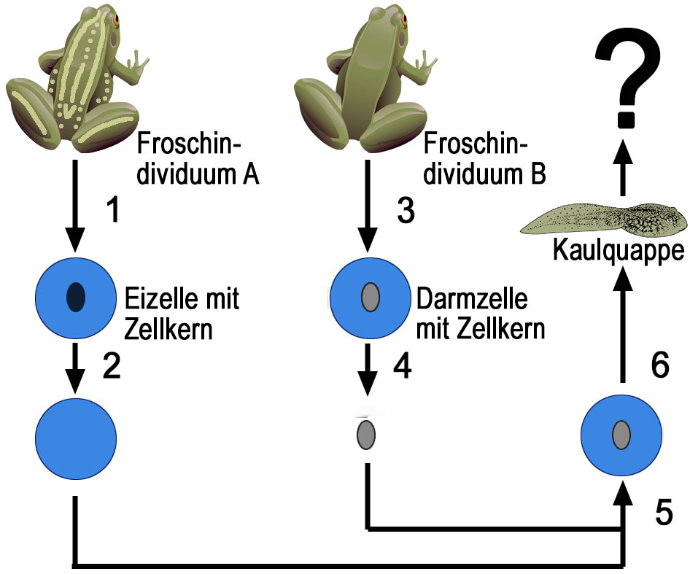
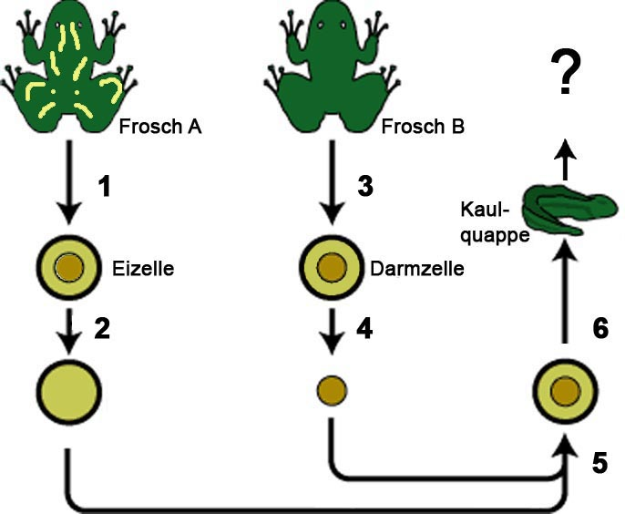
Kernaussage:
Differenzierte Körperzellen enthalten im Zellkern die Erbinformation für den kompleten Organismus

Slide 2
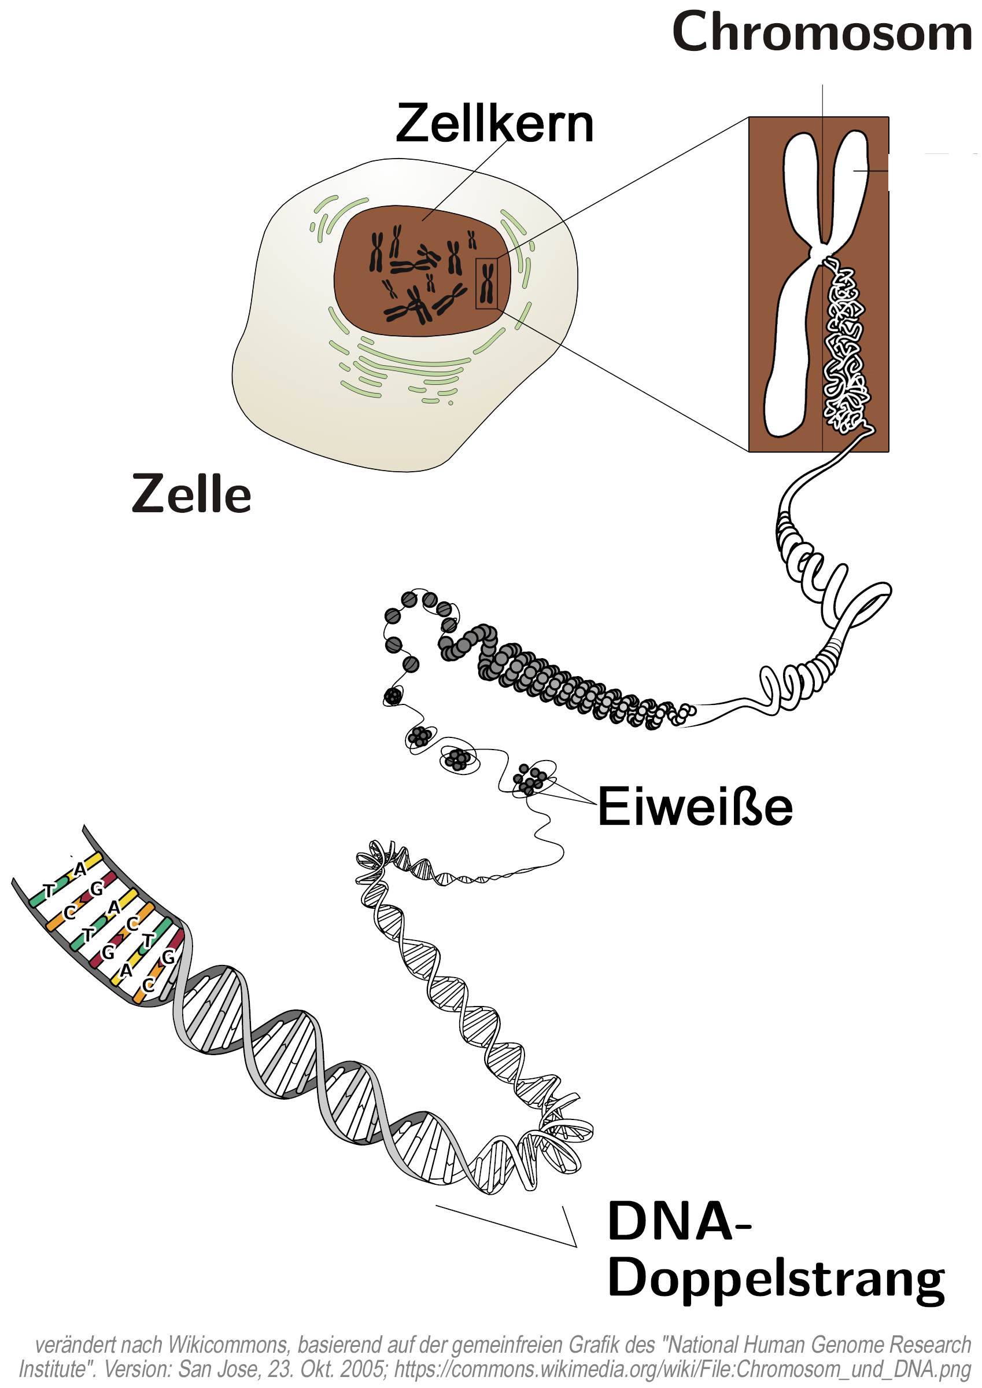
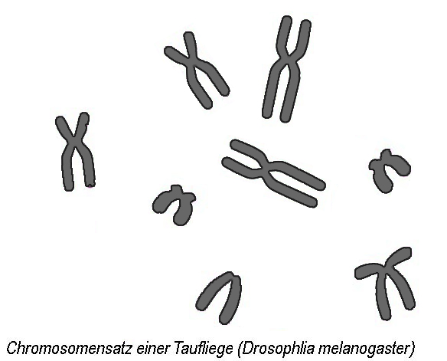
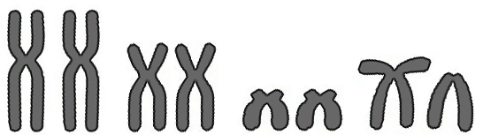
Kernaussagen:
In Chromosomen ist die DNA aufgewickelt. Jede Art hat einen chrakteristischen diploiden Chromosomensatz (z.B. 2n=46 beim Menschen, 2n=8 bei der Taufliege)
1 1 2 2 3 3 X Y
2n=8; Männchen

Slide 3

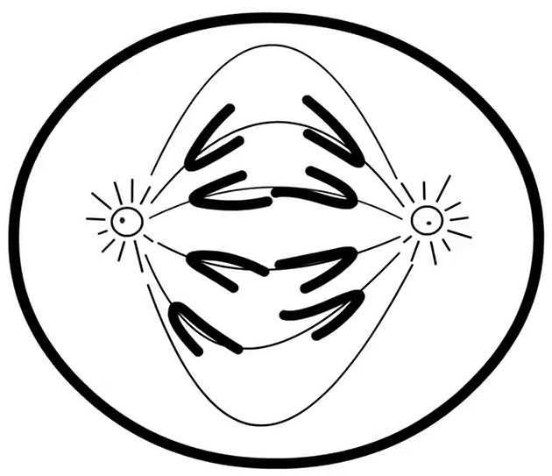
Fragestellung mithilfe eines Videos bearbeiten:
Wie entstehen aus einer Körperzelle zwei identische Körperzellen?
Arbeitsblatt (AB)= Heftaufschrieb
Einzelarbeit mit Einreichung eines Fotos vom AB!

Slide 4
Dokumentation deiner Bearbeitung zur Fragestellung:
Wie entstehen aus einer Körperzelle zwei identische Körperzellen?

Slide 5
Bemerkungen zum Arbeitsmaterial:
Wie entstehen aus einer Körperzelle zwei identische Körperzellen?

Slide 6
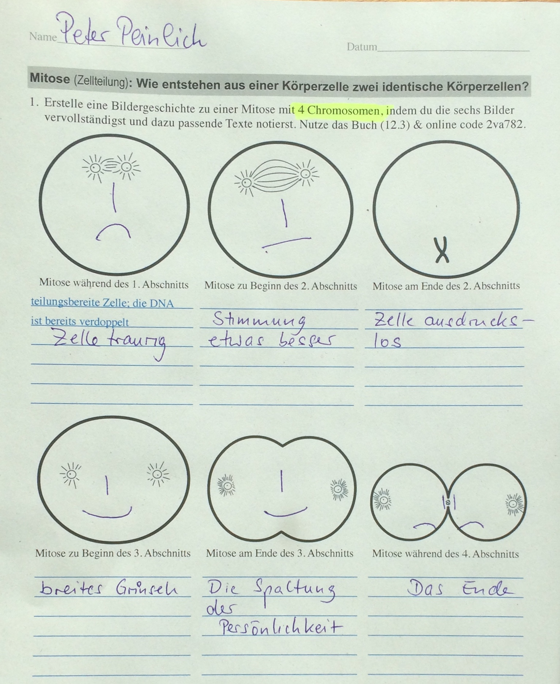
BEACHTE: Abgabe als Fotodatei. Das Beispiel „Peter“
Gut: Peter hat seinen Namen eingetragen
Er hat das Datum vergessen
Peter hat aufmerksam gelesen. Er soll das Beispiel für 4 Chromo-somen ausarbeiten
Text und Zeichnungen falsch. Das muss er leider nochmal machen und neu abgeben.
Er hat groß und deutlich geschrieben
Collage in der nächsten Woche
Er hat nur den Teil mit Aufgabe 1 fotografiert

